Slide 1
Лекция 12
Теорема о циркуляции.
Электромагнитная индукция

Slide 2
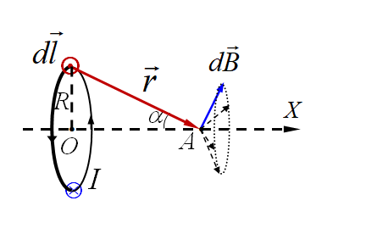
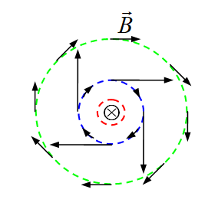
… ещё пример 2: Найти индукцию магнитного поля на оси кольцевого витка с током (Задача 10.3)
θ = … ?
I
14.5. Линии магнитной индукции
Линии индукции магнитного поля всегда замкнуты – такие поля называют «вихревыми» ;
⇒
2) не пересекаются;
3) густота пропорциональна модулю вектора .

Slide 3
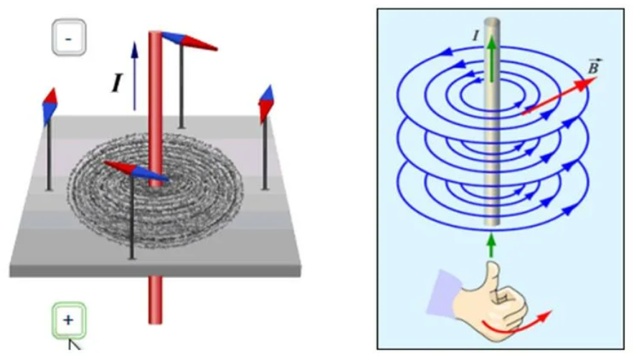
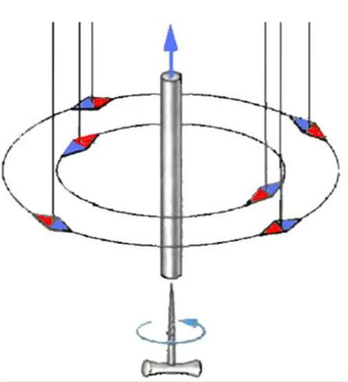
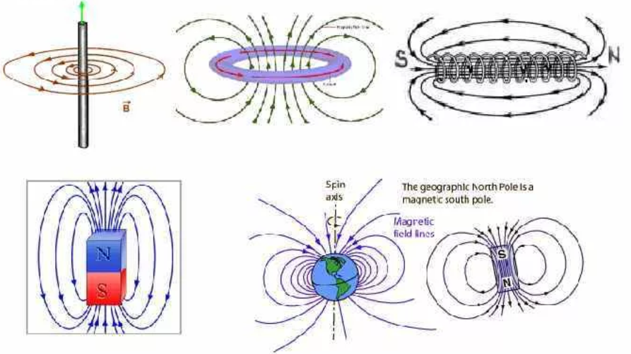
Линии магнитной индукции

Slide 4
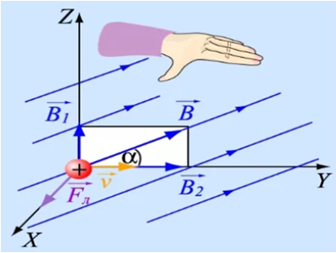
14.6. Сила Ампера
− сила, действующая на элемент проводника с током в магнитном поле:
Idl
α
⊗
I
Пример. Два параллельных проводника с током:
Д.З.
14.7. Сила Лоренца (1895 г.)
Сила, действующая на заряженную частицу, движущуюся в магнитном поле
!!
Эксперимент

Slide 5
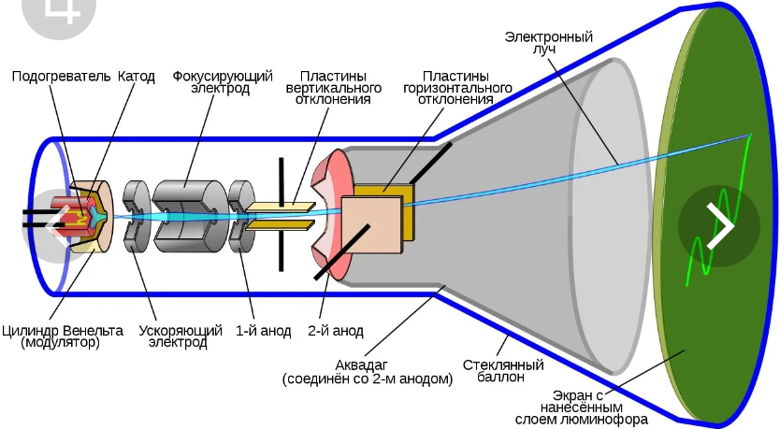
Электронно-лучевая трубка

Slide 6
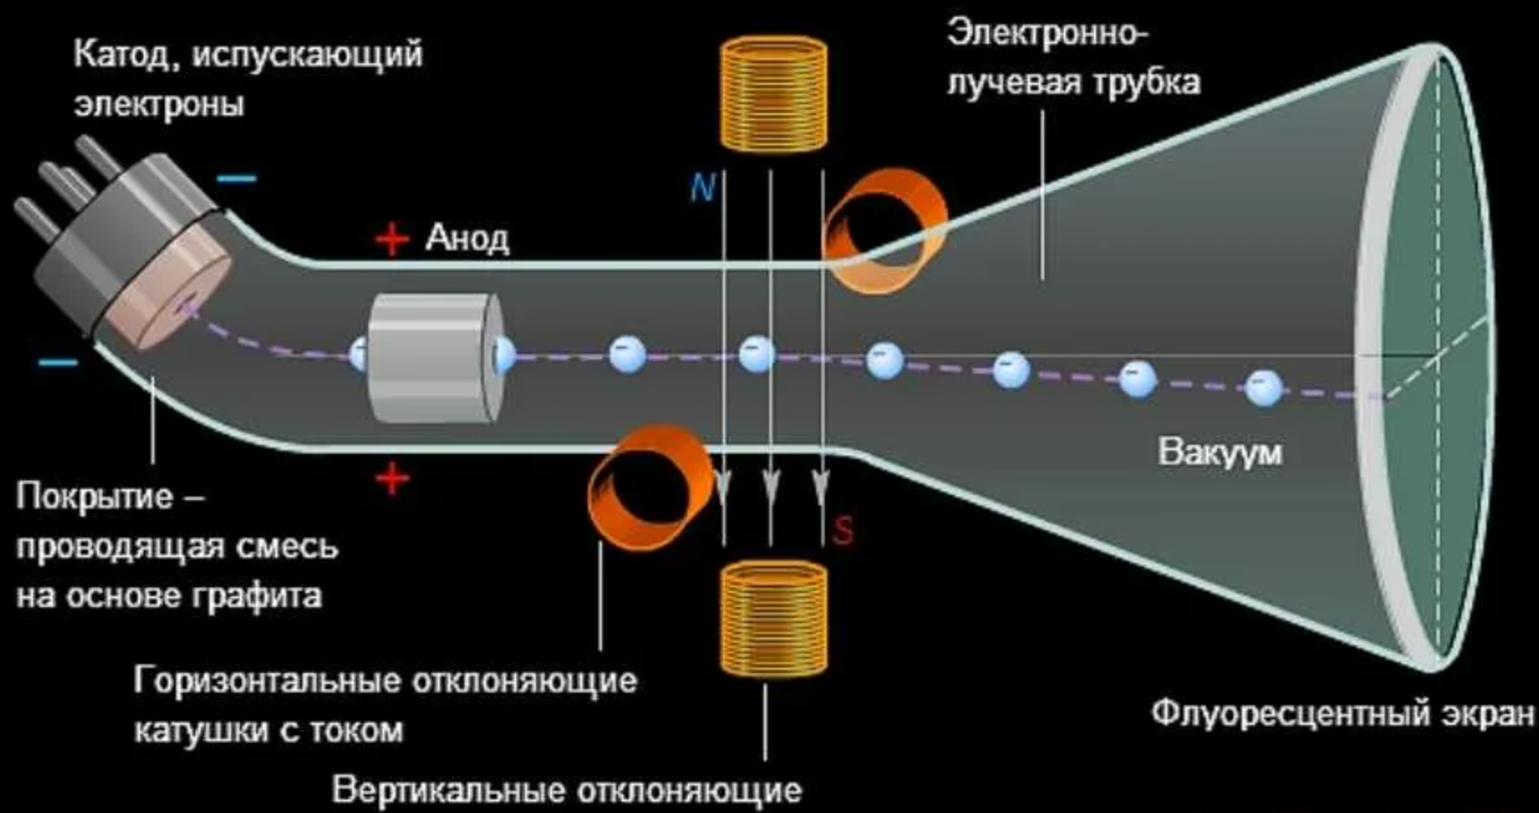
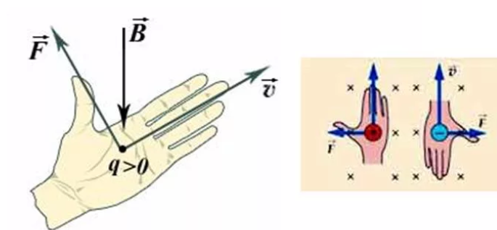
Электронно-лучевая трубка
Сила Лорентца

Slide 7
§ 15. Теорема о циркуляции вектора магнитной индукции
15.1. Формулировка теоремы
(Опр.) Циркуляцией вектора (например, ) по замкнутому контуру “C” называется криволинейный интеграл вида:
I_{i}
“C”
dl
α
♣ Циркуляция вектора индукции магнитостатического поля по любому замкнутому контуру “C” в вакууме пропорциональна алгебраической сумме сил токов, пронизывающих поверхность, ограниченную этим контуром:
или

Slide 8
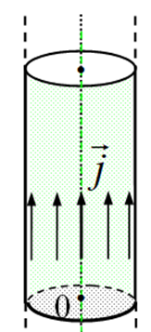
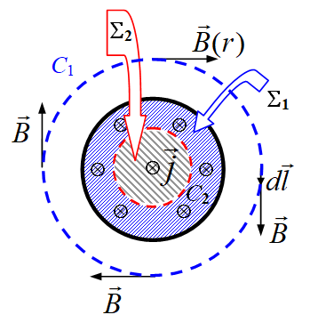
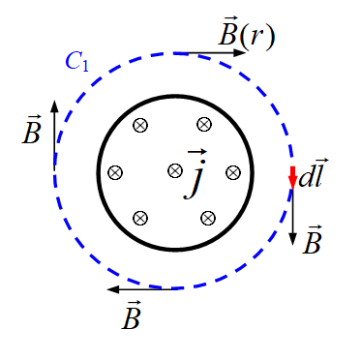
15.2. Применение теоремы о циркуляции вектора магнитной индукции
Пример. (Задача 10.4) По длинному прямолинейному проводнику радиуса R течёт ток. Плотность тока распределена равномерно по сечению проводника и равна j. Найти зависимость индукции магнитного поля тока как внутри, так и вне этого проводника.
1. Рисунок !
2. “Структура поля”
3. Выбор контура
4. “Вычислим” циркуляцию:
5. “Вычислим” силу тока:
j ⋅πR² – для поля вне проводника, С₁
j ⋅πr² – для поля внутри проводника, С₂.

Slide 9
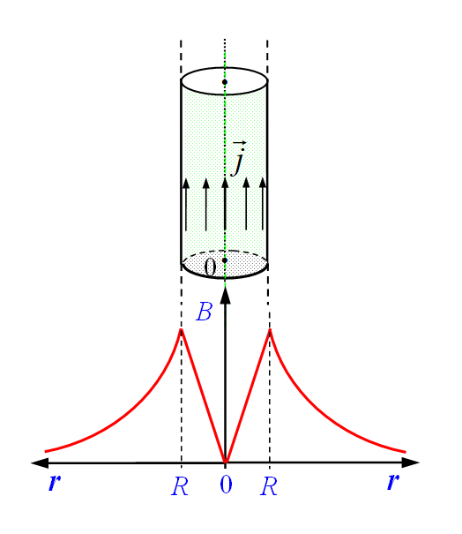
r > R
6. Применим теорему:
r ≤ R
Результаты :
“Внутри”
“Вне”

Slide 10
§ 16. Электромагнитная индукция
16.1. Открытие Фарадеем явления электромагнитной индукции («опыты Фарадея»)
“Экономический эффект от открытия Майкла Фарадея превышает таковой от Лондонской товарной биржи за все годы её существования!”
М. Тэтчер

Slide 11
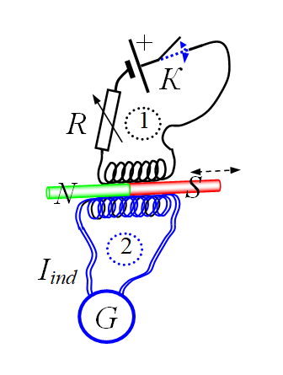
Опыты Фарадея (1831):
…
…
…
…
…
…
…
⇒
mА
Электрический ток индуцируется («наводится») при любом изменении магнитного потока
!!
Фарадей:
♣ Явление электромагнитной индукции состоит в возникновении электрического тока в проводящем контуре при изменении магнитного потока через поверхность, ограниченную этим контуром

Slide 12
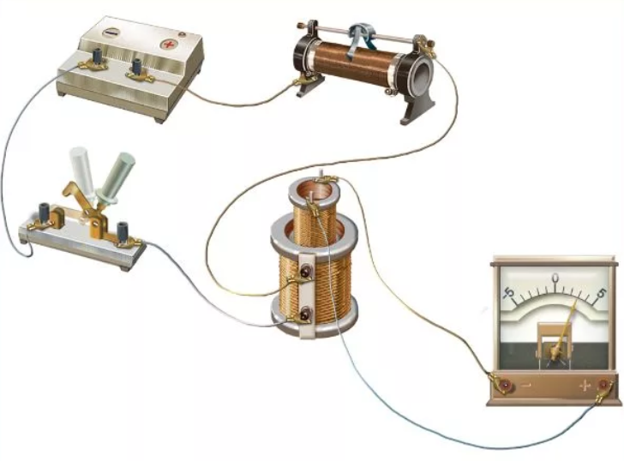
Опыты Фарадея

Slide 13
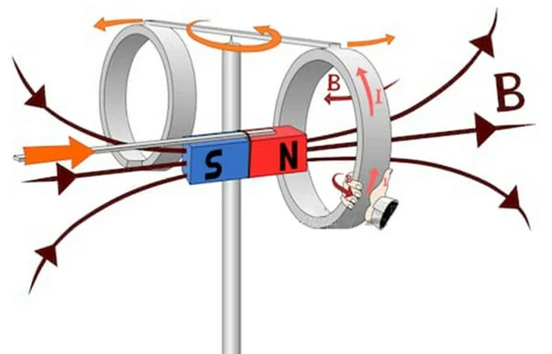
Правило Ленца

Slide 14
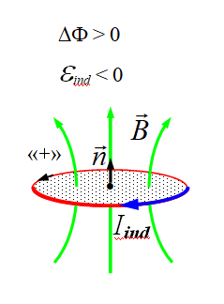
16.2. Правило Ленца
Индукционный ток направлен так, чтобы препятствовать причине, его вызывающей
1) выбор
2) (+) направление обхода
16.3. Закон электромагнитной индукции
(Фарадея – Максвелла)
♣ ЭДС электромагнитной индукции пропорциональна скорости изменения магнитного потока через поверхность, ограниченную контуром:
∼
правило Ленца

Slide 15
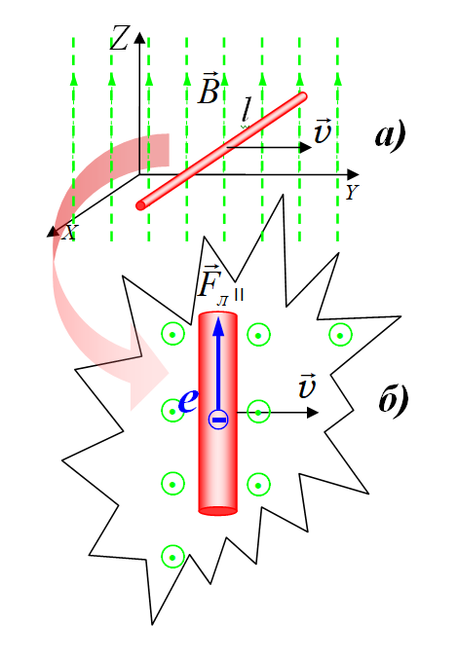
16.4. ЭДС индукции в движущихся проводниках
Z
Пример. Автомобиль едет с востока на запад.
v = 72 км/час , l = 1 м, B_{х} = 2⋅10⁻⁵ Тл.
“Антенна автомобиля”: ε_{ind} = (20 м/с)⋅(2⋅10⁻⁵ Тл)⋅(1 м) = = 4⋅10⁻⁴ В = 0,4 мВ.
?
А крылья самолёта
Л
⊗
L
16.5. Самоиндукция. Индуктивность
ε
К
Размыкаем
ключ

Slide 16
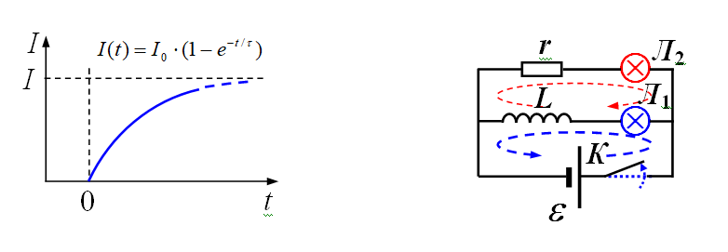
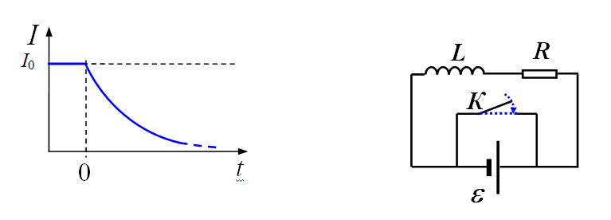
Ещё примеры проявления самоиндукции:
I₀

Slide 17
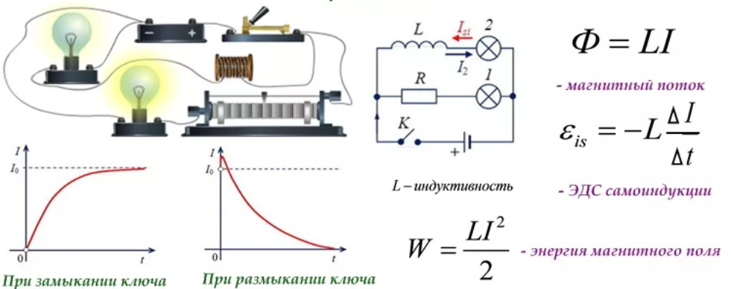
Самоиндукция. Экстратоки

Slide 18
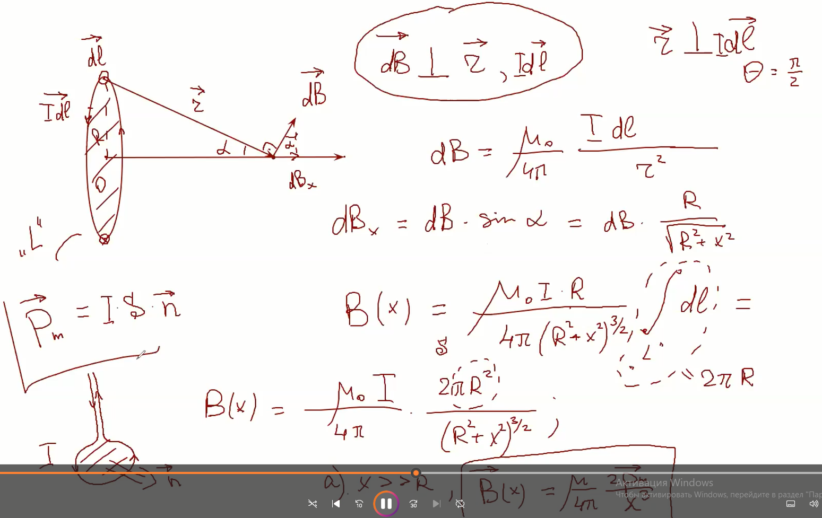
доска

Slide 19
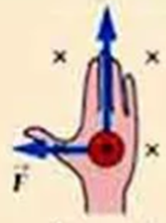
доска

